Slide 1

Proekologiczna instalacja pilotażowa do
produkcji emulsji asfaltowych modyfikowanych nanostrukturami z polimerów odpadowych
Innowacyjna technologia wytwarzania podwójnie modyfikowanych emulsji asfaltowych w polityce rozwoju Flukar Sp. z o.o.
XI Dzień Informacyjny LIFE
Warszawa, 25 kwietnia 2018
Grzegorz Nieradka
Zastępca Koordynatora Projektu ds. Technicznych

Slide 2



PLAN PREZENTACJI
Rynek tworzyw sztucznych w Polsce i na świecie
Innowacyjna technologia wytwarzania podwójnie modyfikowanej emulsji asfaltowej. Badania i rozwój
Proekologiczna instalacja pilotażowa – cel projektu LIFE EMU NEW
Projekt LIFE w schemacie organizacyjnym i rozwojowym firmy Flukar
Pozytywne efekty środowiskowe jako konsekwencja wdrożenia technologii opracowanej przez Flukar Sp. z o.o.
1
2
3
4
5

Slide 3
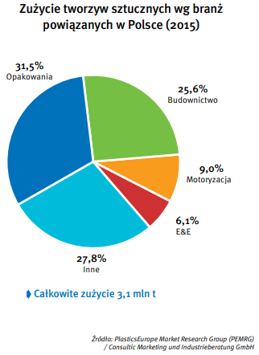
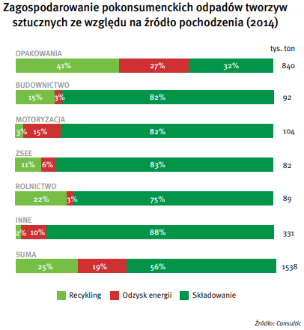

ZAGOSPODAROWANIE ODPADÓW POLIMEROWYCH W POLSCE I UE

Slide 4

LIFE EMU NEW. Projekt zaawansowany technologicznie
Politechnika Krakowska im. T. Kościuszki
(umowa podwykonawstwa z 15.12.2015)
Projekt finansowany w ramach Programu LIFE
Wartość prac B+R: 125 952,00 PLN
Termin realizacji: styczeń – marzec 2016
Zakres prac:
badania w zakresie doprecyzowania parametrów wytypowanych do procesu technologicznego rodzajów polimerów odpadowych i włókien mineralnych wraz z weryfikacją emulgatora
badania analityczne wybranych rodzajów odpadów polimerowych
badania weryfikujące właściwości polimerów odpadowych
Forma wyników prac B+R: raport
Flukar Sp. z o. o. posiada wyłączne prawa własności intelektualnej do wyników prac B+R

Slide 5
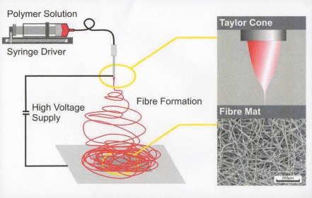
Elektroprzędzenie w technologii Nanospider

Slide 6
LIFE EMU NEW
Proekologiczna instalacja pilotażowa do produkcji emulsji
asfaltowych modyfikowanych nanostrukturami z polimerów
odpadowych
Węzeł upłynniania i modyfikacji polimerów odpadowych
Węzeł produkcji asfaltu modyfikowanego
Węzeł produkcji i magazynowania nanowłókien
Węzeł produkcji modyfikowanych emulsji asfaltowych

Slide 7
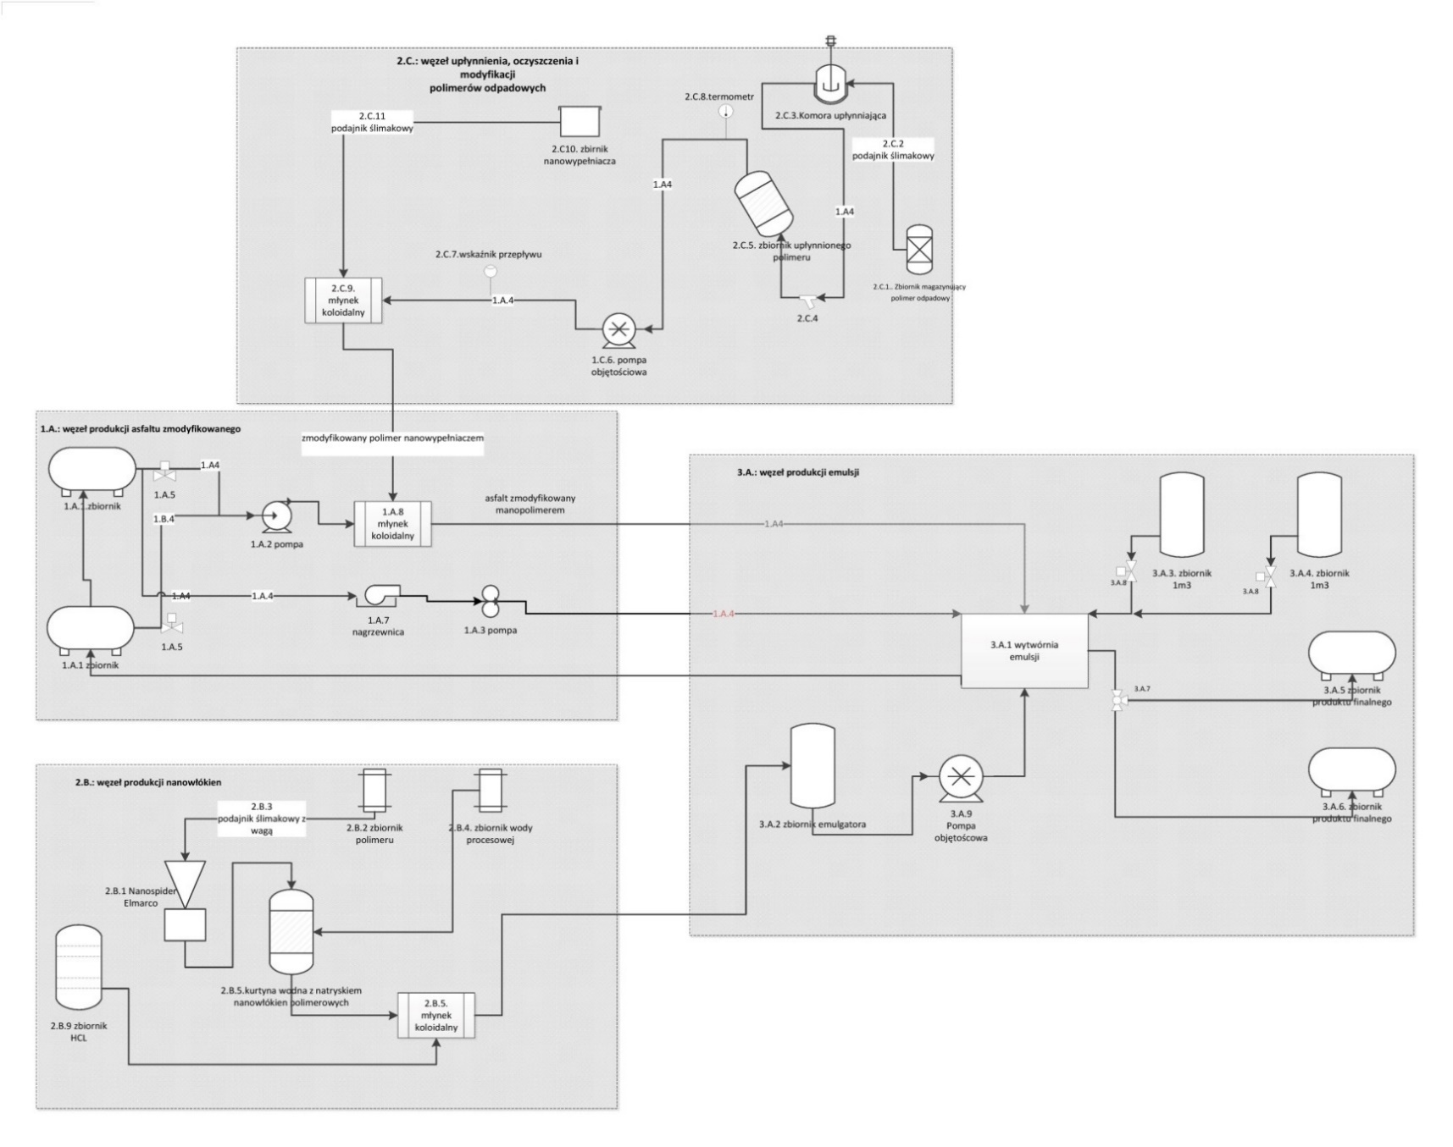
SCHEMAT IDEOWY INSTALACJI PILOTAŻOWEJ

Slide 8
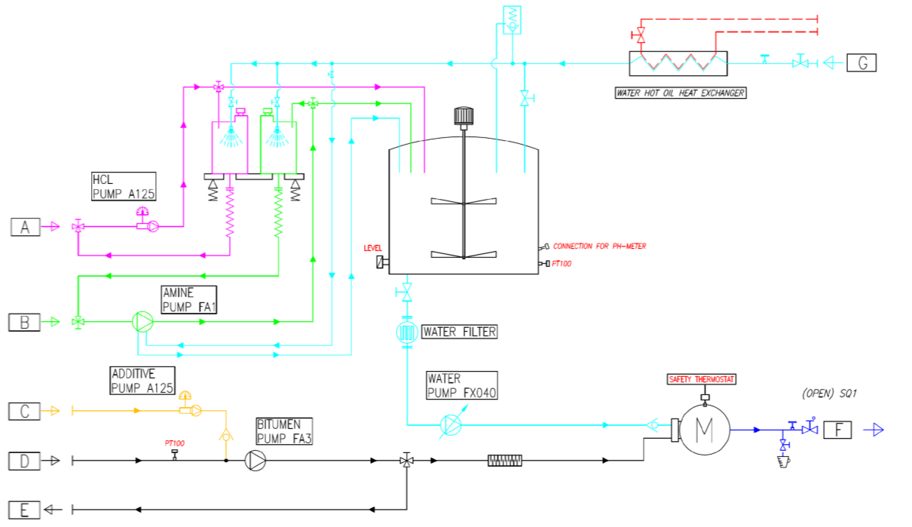
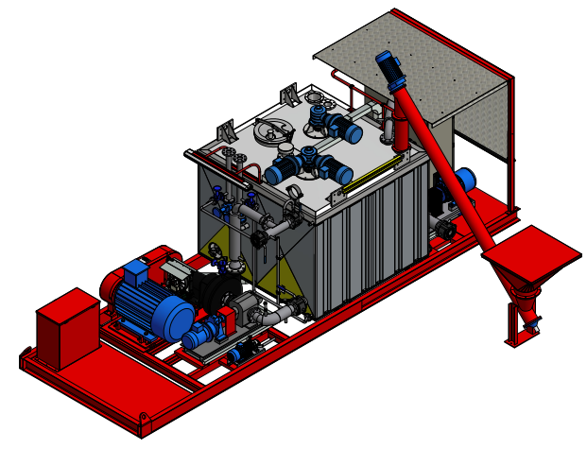
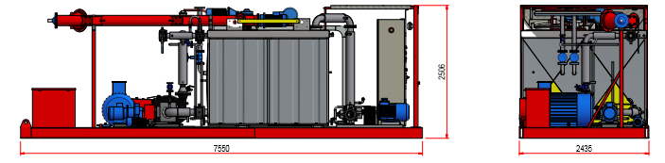
Instalacja pilotażowa - wytwórnia emulsji asfaltowej

Slide 9
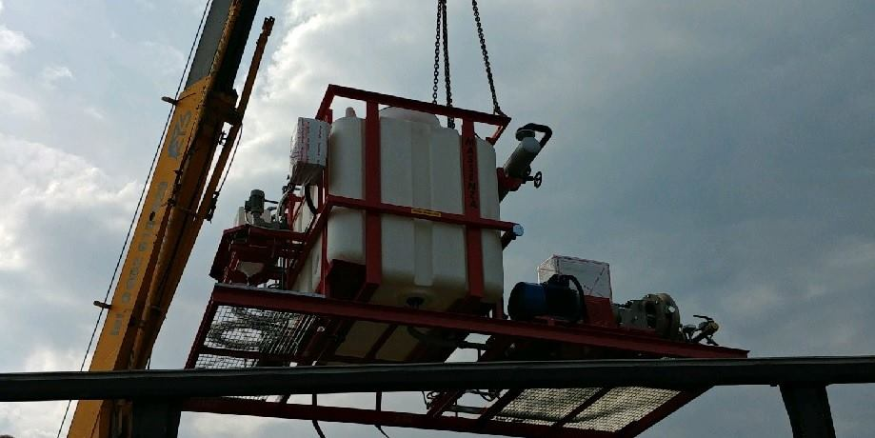
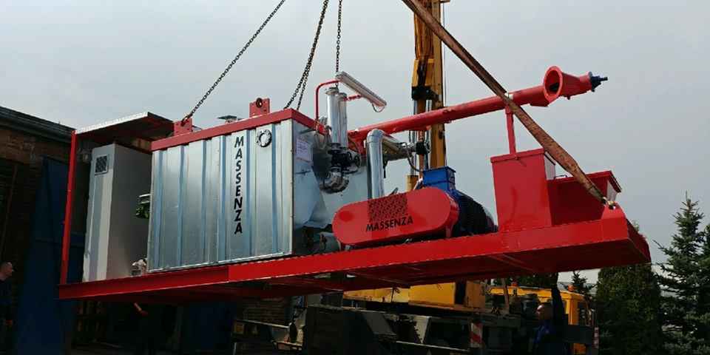
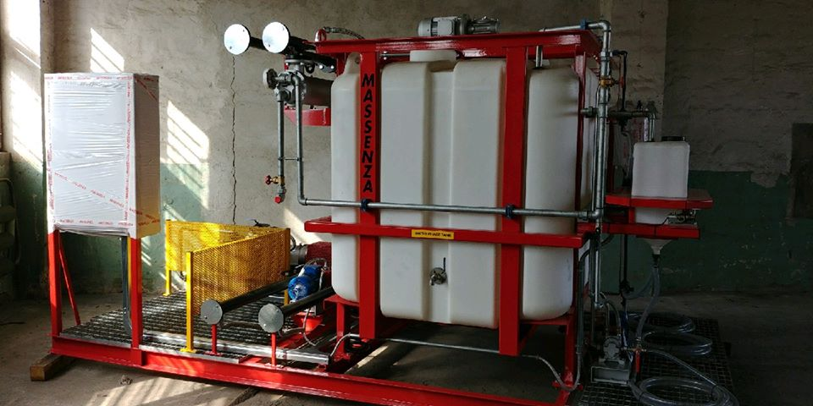
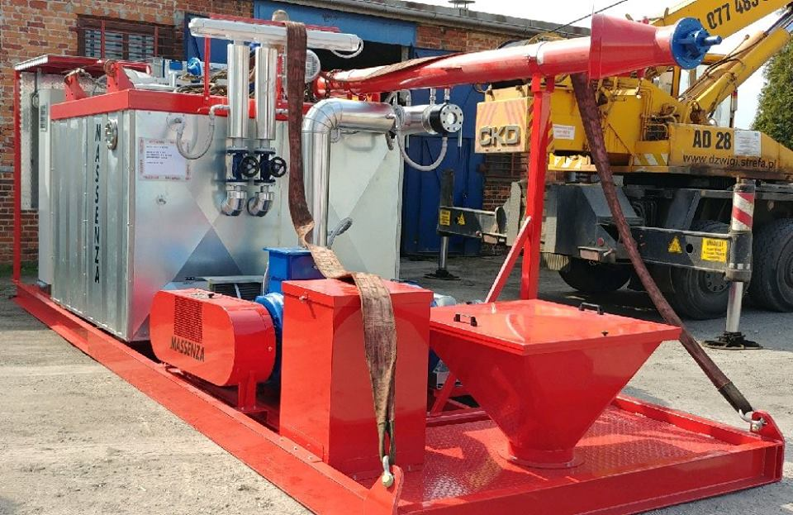
Elementy instalacji na miejscu realizacji projektu

Slide 10
Projekt LIFE w schemacie rozwoju Flukar
Wykorzystanie otrzymanych baz surowcowych w procesie produkcyjnym
Instalacja selektywnego zagospodarowania i regeneracji strumieni rozpuszczalnikowych i naftowych z odpadów ropopochodnych
(Projekt 3.2.1 BnR)
Instalacja selektywnego zagospodarowania odpadów pochodzenia naftowego
(Dofinansowanie w ramach poddziałania 3.2.1 BnR)
Badania w zakresie właściwej selekcji odpadów
Opracowywanie nowych formuł technologicznych
odpad - produkt
Frakcja próżniowa – pozostałość asfaltowa po recyklingu odpadów ropopochodnych → surowiec do produkcji nanoemulsji asfaltowych
Centrum Badawczo – Rozwojowe Flukar
(Projekt 2.1 CBR)
Instalacja produkcji nanoemulsji asfaltowych
(Projekt LIFE)

Slide 11

Korzystne efekty środowiskowe
1500 Mg odpadów polimerowych/rok
(do produkcji nanowłókien)
15 000 Mg odpadów polimerowych/rok (modyfikacja lepiszczy asfaltowych)
Trwała minimalizacja ilości odpadów kierowanych na składowiska

Slide 12
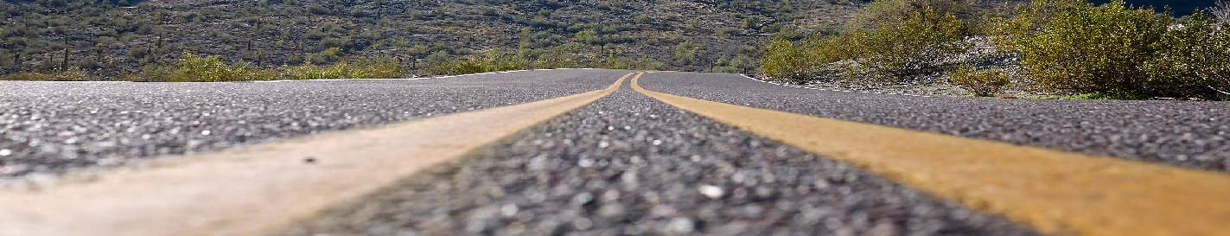
Korzystne efekty środowiskowe
Ograniczenie produkcji SBS
(styren-butadien-styren)
Zużycie na poziomie 75% ogólne konsumpcji grupy SBS-SEBS-SIS
Właściwości mechaniczne kauczuków przy zachowaniu przetwórczych właściwości termoplastów
Zamiennik kauczuku, modyfikatory asfaltów drogowych i asfaltów do pokryć dachowych narażonych na ekstremalne warunki atmosferyczne

Slide 13
KORZYŚCI DLA DROGOWNICTWA
wzrost odporności niskotemperaturowej,
poprawa właściwości mechaniczno-sprężystych w kierunku wzdłużnym i poprzecznym,
wydłużenie cyklu życia nawierzchni asfaltowej,
poprawa bezpieczeństwa ruchu drogowego.

Slide 14
PODSUMOWANIE
Rozwój innowacyjnych rozwiązań i polskiej myśli technicznej,
Realne wdrażanie idei zrównoważonego rozwoju,
Podnoszenie poziomu świadomości społecznej o konieczności wycofywania składowania odpadów.

Slide 15
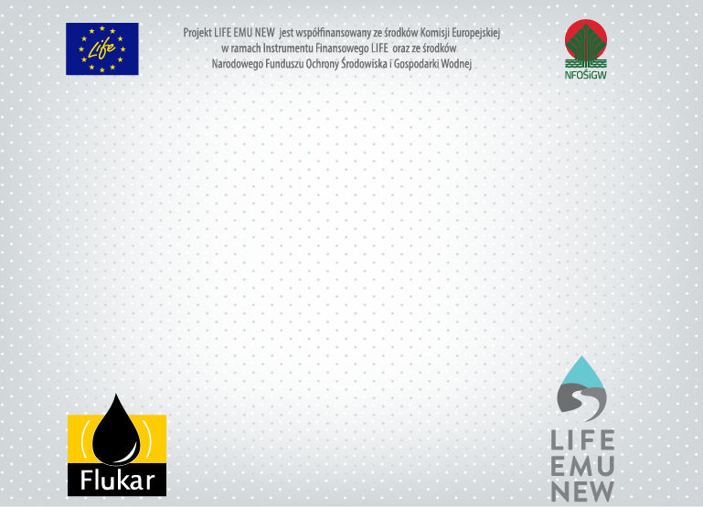
DZIĘKUJĘ ZA UWAGĘ
Dane statystyczne zawarte w prezentacji: Eurostat / PlasticsEurope Market Research Group

